Slide 1
面向对象分析设计 Object-Oriented Analysis & Design
谭火彬

Slide 2
学习路线图
1
5
8
OO
6
3
4
OOP
2
DP
UML
7
9
… Case-Study …
10
…… …… …… ……
学 习 路 线 图

Slide 3
第03章 业务建模
Business Modeling

Slide 4
内容安排
分析设计过程简介
业务建模基础
业务建模流程
识别业务参与者
识别业务用例
详述业务用例
建立业务对象模型
业务建模实践
从业务模型到系统模型

Slide 5
内容安排
分析设计过程简介
业务建模基础
业务建模流程
识别业务参与者
识别业务用例
详述业务用例
建立业务对象模型
业务建模实践
从业务模型到系统模型

Slide 6
UML是标准的符号
1. 用UML画图很容易
摆脱符号烦恼
但知道要画什么是困难的！
全心面对问题
2. UML仅仅是一种表达形式
用好UML首先需要掌握OOAD的基本原则和方法，并在一定的软件开发过程（如统一过程UP/USDP/RUP、XP等）的指导下进行有取舍的运用

Slide 7
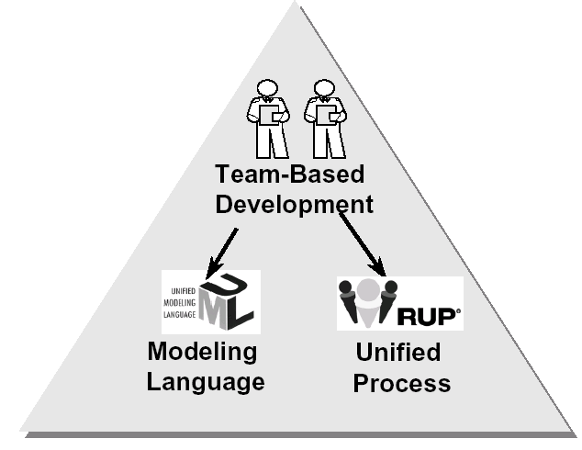
UML不足以构造系统

Slide 8
UP (the Unified Process)
The Unified Process is
Use case driven
以用例为出发点，开始分析设计
Architecture-centric
围绕架构地不断细化，进行分析和设计
Iterative and incremental
经过多次迭代开发过程，完成分析设计

Slide 9
分析设计过程解析
目前的现实是什么？ → 业务
在这个现实下，开发系统是为了达到什么目标？ → 远景
为了达到目标，系统应对外提供什么样的功能和性能？ → 需求
为了提供这些功能，系统内部应该有什么样的业务核心机制？ → 分析
为了满足功能和性能，系统的核心机制如何在选定的构架上实现？ → 设计

Slide 10
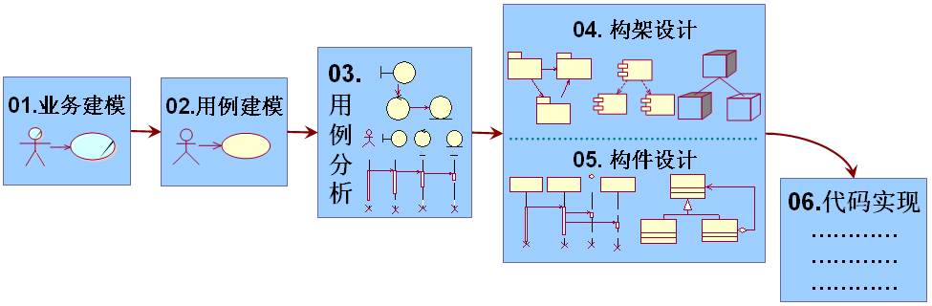
分析设计过程解析(续)

Slide 11
UML与软件工程过程
UML2提供的5类14种图
UP提供了4个阶段9大工作流的软件工程过程
过程是一种“战术”，而UML则是基本的“作战技能”
是一种多对多的关系，没有严格的对应，但有些最佳实践
UP只是一个模板，每个团队都有自己的特点，根据这个模板定义自己的过程

Slide 12
根据团队情况分步改进
用例文档(需求) → 老方法
用例文档 → 类图(静态分析) → 老方法
用例文档 → 类图 → 顺序图(动态分析)

Slide 13
内容安排
分析设计过程简介
业务建模基础
业务建模流程
识别业务参与者
识别业务用例
详述业务用例
建立业务对象模型
业务建模实践
从业务模型到系统模型

Slide 14
业务
业务是指某个组织或者组织单元
业务可以看作一种包含了人、机器、资源的“系统”
利用软件思想(用例思想、对象思想)描述业务的过程，就是业务建模

Slide 15
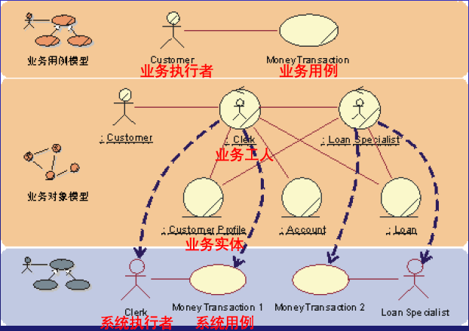
业务建模
业务建模只是辅助环节
不是所有项目都需要
也不一定和软件开发相关
对软件开发作用：描述业务现状，帮助发现软件需求

Slide 16
业务建模
业务建模的目的(RUP)
理解将要实施的系统的组织结构和动态特性
理解当前在目标组织中的问题，并明确改进的潜力
确保客户、最终用户和开发人员对目标组织有统一的理解
获取用于支持目标组织的系统需求

Slide 17
需要业务建模吗？
不熟悉业务机构
机构准备进行业务过程重组
机构最近进行了一些业务过程重组
建立机构主要部分使用的软件
机构中大型复杂工作流的文档不足

Slide 18
业务建模方法
研究对象
软件要改进的业务单元
研究目标
定义业务本质
研究方法
用例观点：把业务看成对外提供价值的价值流

Slide 19
业务建模工件
业务用例模型(Business Use-Case Model)
业务用户表示为业务参与者(Business Actor)
业务过程表示为业务用例(Business Use-Case)和业务用例实现
业务对象模型(Business Object Model)
人们在组织中扮演的角色表示为业务工人(Business Worker)
组织管理或制造的“东西”表示为业务实体(Business Entity)

Slide 20
内容安排
分析设计过程简介
业务建模基础
业务建模流程
识别业务参与者
识别业务用例
详述业务用例
建立业务对象模型
业务建模实践
从业务模型到系统模型

Slide 21
业务建模流程
0. 建立业务用例模型
1. 识别业务参与者
2. 识别业务用例
3. 详述业务用例
4. 建立业务对象模型

Slide 22

1.业务参与者(Business Actor)
识别业务参与者
在业务之外，与业务进行交互的人或组织

Slide 23

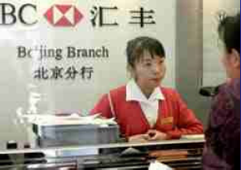
区分业务工人(Business Worker)
业务参与者在业务外面
业务工人在业务里面

Slide 24

区分业务实体(Business Entity)

Slide 25

识别业务参与者思路
客户
供应商
合作伙伴
潜在客户
政府
组织中未建模部分
……

Slide 26
2.业务用例(Business Use Case)
识别业务用例
业务为业务参与者提供的价值
体现企业业务本质，是有意义的目标

Slide 27
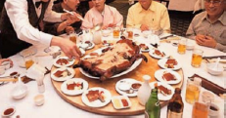

业务用例与业务参与者

Slide 28

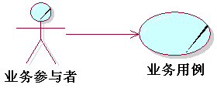
识别业务用例的方法
直接获得：从业务参与者的角度，从外部推导出来
拼装：从里面往外面看，内部业务流程的目标是什么
直接获得
拼装

Slide 29
从业务流程拼装业务用例
业务流程
1. 收款人在支票背后签名，写上身份证件号码，把支票和身份证件交给营业员
2. 营业员核对印章正确且证件有效
3. 营业员操作营业受理系统，办理支票兑现手续
4. 营业员把现金和证件交给交款人

Slide 30
识别业务用例-支持性事件
不要遗漏支撑性业务流程背后的业务用例
支持性事件
人员的发展与维护
业务内部IT的开发与维护
办公室的设立与维护
安全性
法律活动
例：公司为什么要举行足球比赛？

Slide 31
3.详述业务用例
业务用例是对业务流程的封装，在业务建模过程中需要逐一描述其内部细节，即详述业务用例
目的
详细说明业务用例的工作流程
说明业务用例的工作流程，以便于客户、用户和涉众理解

Slide 32
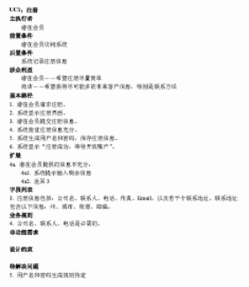
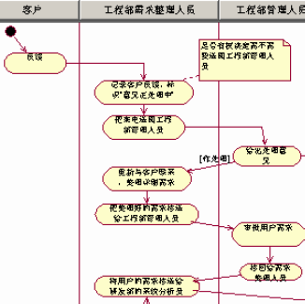
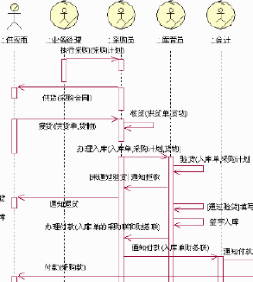
三种可选技术
文字
活动图
顺序图

Slide 33
选择合适的技术
只有文字
不生动，不便于和客户交流
只有活动图
难以表达所有细节
业务用例文档中插入活动图
活动图中插入文字(+注释+基本路径)
顺序图(需要涉及到业务对象模型)

Slide 34
活动图
活动图（Activity Diagram）
一种行为图，描述活动和动作间的流，强调行为的序列和条件
主要用于描述某一方法、机制或用例的内部行为
活动建模的主要用途
描述算法：描述方法的实现，可对应一个类的一个操作
对业务过程和工作流建模：描述（业务）用例
对复杂信息系统建模，以确定系统处理信息的层次关系

Slide 35
细说活动图

Slide 36
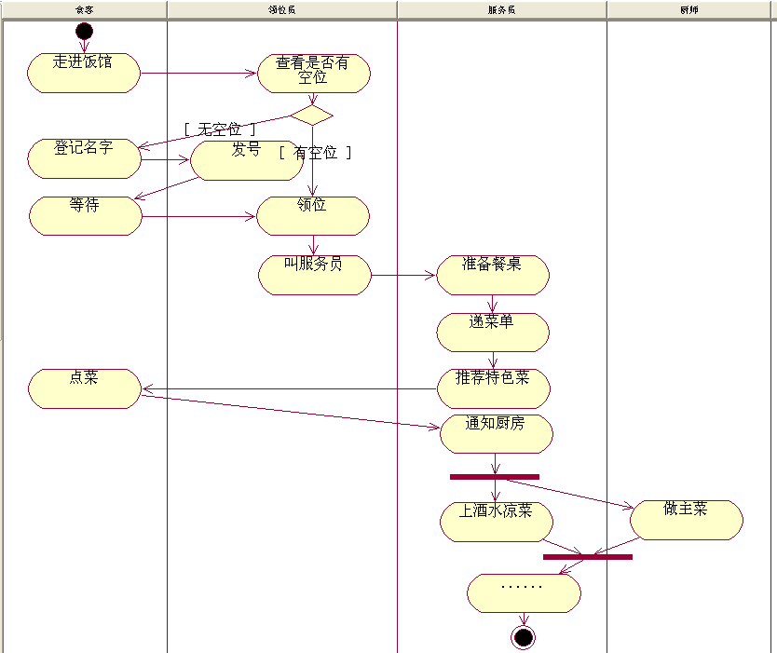
细说活动图
起点
分区：活动的负责者
控制流
动作
决策点
守卫条件
分叉
汇合
终点

Slide 37



细说活动图(1)
起点、终点
活动的一种特殊形式，各自只有一个
起点：只有离开的转移
终点：只有进入的转移
存在从起点出发，到达终点的路径
活动
有进有出
动宾结构
可以简单，可以复杂
分区
定义活动的负责者

Slide 38
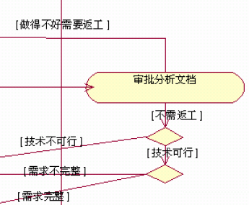
细说活动图(2)
控制流和守卫条件
向外控制流的条件之和必须是完备集
向外控制流的条件之间不能重叠
决策点
注意和流程图的区别
误把活动当决策
图中判断“技术可 行性”需要单独的 活动来完成

Slide 39
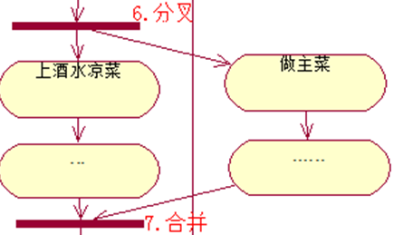
细说活动图(3)
并发(concurrent)
同步条(synchronization bar)的分叉(fork)与合并(join)
有分必有合
有分必有进
有合必有出
并发≠同时

Slide 40
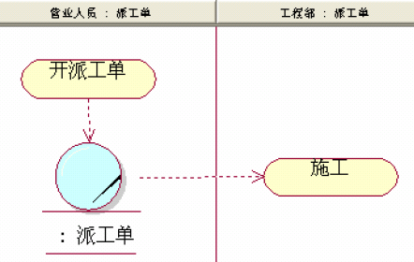
活动图中的对象流
指定活动操作的数据(对象)以及数据的流向(对象流)
业务对象(business objects)、对象流(object flows)
指出对某些业务实体的操作，类似结构化中的数据流图
UML2中对象流 由原来的虚线 改为实线

Slide 41
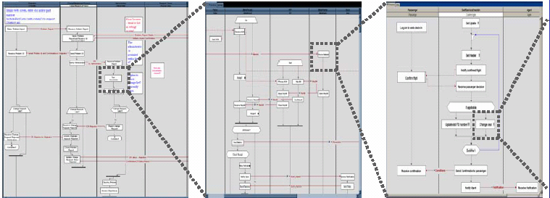
活动图的分层
活动可以简单可以复杂，复杂的活动可以进一步细化：分层
顶层有起点终点，下层可以没有
出入平衡

Slide 42
4.业务对象模型
业务对象模型(Business Object Model)
勾勒出实现业务关系中的人、事物、设备、资源以及它们之间的关系；即业务工人和业务实体之间的静态关系
从另一个视角描述现实
使用UML类图描述
不要和待开发系统中的分析设计类相混淆

Slide 43
餐馆的业务对象模型

Slide 44
内容安排
分析设计过程简介
业务建模基础
业务建模流程
识别业务参与者
识别业务用例
详述业务用例
建立业务对象模型
业务建模实践
从业务模型到系统模型

Slide 45
业务建模实践：建模指南
业务模型不是UML标准直接支持的，但是通过UML的扩展机制可以很方便的建立业务模型
主要构造型(stereotype)
业务用例模型
参与者的构造型：业务参与者(Business Actor)
用例的构造型：业务用例(Business Use Case)
业务对象模型
类的构造型：业务工人(Business Worker)、业务实体(Business Entity)

Slide 46
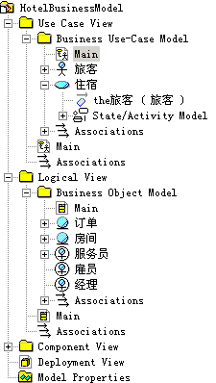
建模指南：模型的组织
利用“包”组织模型
用例视图中
“业务用例模型”
每个业务用例的 ”状态/活动模型”
逻辑视图中
“业务对象模型”

Slide 47
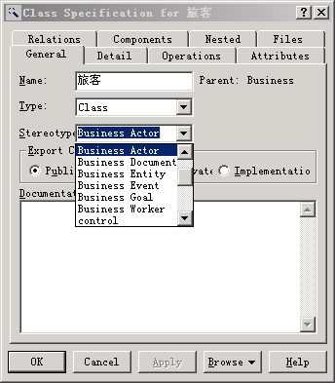
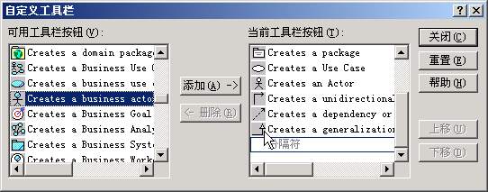
建模指南：使用构造型
业务用例模型是在UML的用例模型(用例图)基础上添加构造型来实现的
业务对象模型是在UML的对象模型(类图)基础上添加构造型来实现的
利用已有元素添加构造型
Rose直接支持这些构造型

Slide 48
业务建模实践：实例分析
研究对象：某旅店
业务现状：
某旅店可对外开放50个双人间和20个单人间，房间费用视情况按季节调整，但周一到周五提供半价（周末全价）折扣
旅客可以直接入住房间(如果有空房)，也可提前预订；入住和预订都需要登记个人信息
旅客提前预订房间时，需提交一定的订金；入住时间24小时之外的旅客可以取消预订，并退回所有订金，24小时以内则不退还订金
退房时缴纳全部的住宿费用
服务员每月为经理提供房间的预订情况和入住情况的详细信息

Slide 49
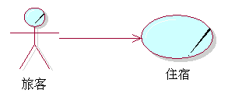
实例分析：业务用例模型
旅店的本质就是为旅客提供住宿服务，其它的只是为达到这个目标而采用的手段
(用例观点：把业务看成对外提供价值的价值流)

Slide 50
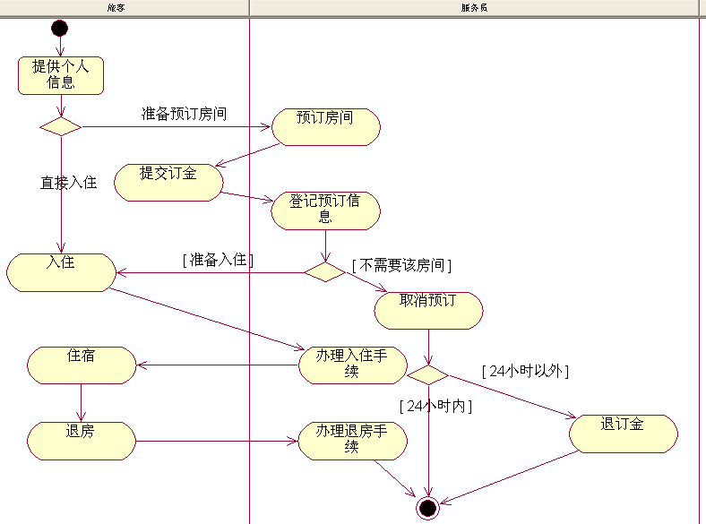
实例分析：旅客住宿业务流程
Notes:
注意：该活动图很多细节作了简化，在实际业务建模过程中可以采用分层技术详细描述各业务流程细节
如：在入住、预订之前都需要判定是否有房间，如果没有则直接结束

Slide 51
实例分析：检查业务用例模型
该业务用例模型体现了整个旅店的业务需求吗？
如何考虑这项业务：服务员每月为经理提供房间的预订情况和入住情况的详细信息？
经理是什么，如何体现在业务建模过程中？
是业务参与者还是业务工人？体现怎样的业务本质的差异？

Slide 52
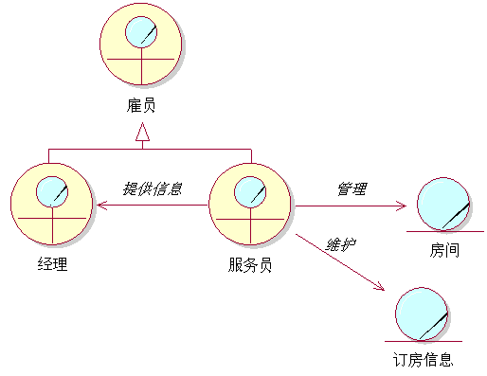
实例分析：业务对象模型

Slide 53
内容安排
分析设计过程简介
业务建模基础
业务建模流程
识别业务参与者
识别业务用例
详述业务用例
建立业务对象模型
业务建模实践
从业务模型到系统模型

Slide 54
从业务模型到系统模型
对于软件开发而言，业务建模只是辅助环节，并不是最终目标
软件工程师最终目标是要构造软件系统
业务建模则是一种定义系统模型的辅助手段
从业务模型到系统模型
业务模型描述了目前的业务现状
系统模型才是软件开发的最终工件

Slide 55
业务模型为系统模型提供素材
为用例视图和逻辑视图提供输入
对于每个将被系统实现的业务用例，在用例视图中确定一个系统用例或用例包（或单独的子系统）来实现该业务
为需要支持自动化业务确定相应的用例
对于业务对象模型中的业务实体，可以在系统模型中定义对应的实体类
为系统构架提供一些重要的构架机制
在软件构架中定义专用层来实现复杂的业务逻辑

Slide 56
业务模型映射到系统模型
从业务改进点入手，结合系统远景，可以帮助获取系统模型
可能的对应关系(并非一一对应)
业务用例 → 系统(子系统)
业务参与者 → 系统参与者
业务工人 → 系统参与者
业务工人的操作(活动) → 系统用例
业务实体 → 实体类

Slide 57
谢谢

